Slide 1
???

Slide 4
Данные по странам ЦА из открытых источников

Slide 6
Содержание

Slide 7
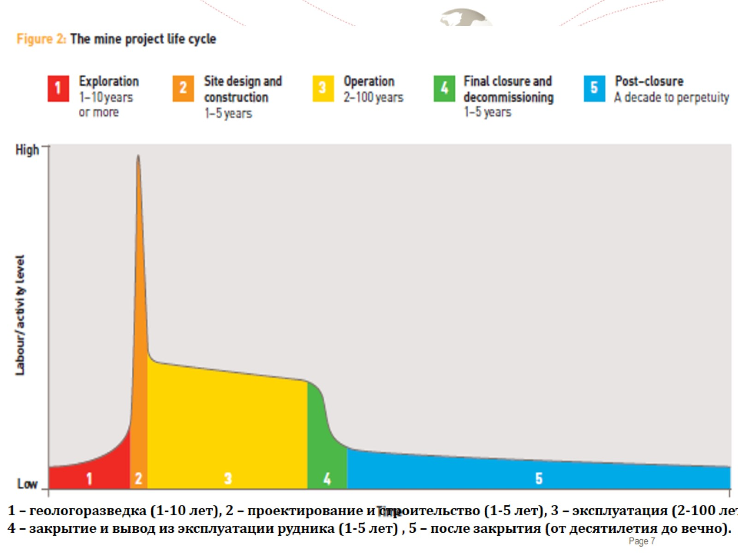

Slide 8
Жизненный цикл месторождений

Slide 9
Заинтересованные стороны

Slide 10
Модели взаимодействия заинтересованных сторон

Slide 11
Основные интересы правительства

Slide 12
Основные интересы индустрии

Slide 13
Основные интересы местных сообществ

Slide 14
Являются ли интересы заинтересованных сторон противоречивыми или взаимодополняющими?

Slide 17
Что такое «политика»?

Slide 18
Эффект имплементации политики

Slide 19
Политика в действии

Slide 20
Реформа политики недропользования в Республике Таджикистана

Slide 21
Ключевые аспекты реформ в РТ

Slide 22
Реформа политики в Республике Казахстан

Slide 23
Ключевые аспекты реформ в РК

Slide 24
Ключевые аспекты реформ в КР

Slide 25
Ключевые аспекты реформ в КР

Slide 27
Правовое регулирование недропользования в КР

Slide 28
Законодательство в сфере недропользования

Slide 29
Государственные органы в сфере недропользования

Slide 30
Государственные органы в сфере недропользования

Slide 31
Государственные органы в сфере недропользования

Slide 32
Государственные органы в сфере недропользования

Slide 36
Права недропользователей на землю

Slide 37
Геологическая отчетность

Slide 38
Налоговые и неналоговые платежи

Slide 39
Споры в сфере недропользония

Slide 40
Информация в сфере недропользования

Slide 42
National Law– coverage ranges along a spectrum

